Slide 1
SPN Şifreleme ile İlgili Anlatım
Hazırlayan:Emin BORANDAĞ

Slide 2
Emin
Kullanıcı Adı: Eminb
Şifre:Deneme
Kullanıcı Adı:s>!~fdfjsdjfjdsfkld
Şifre:djfksdjfkldsfjdkl

Slide 3
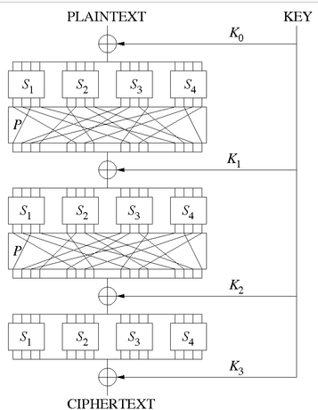

SPN Algoritma

Slide 4
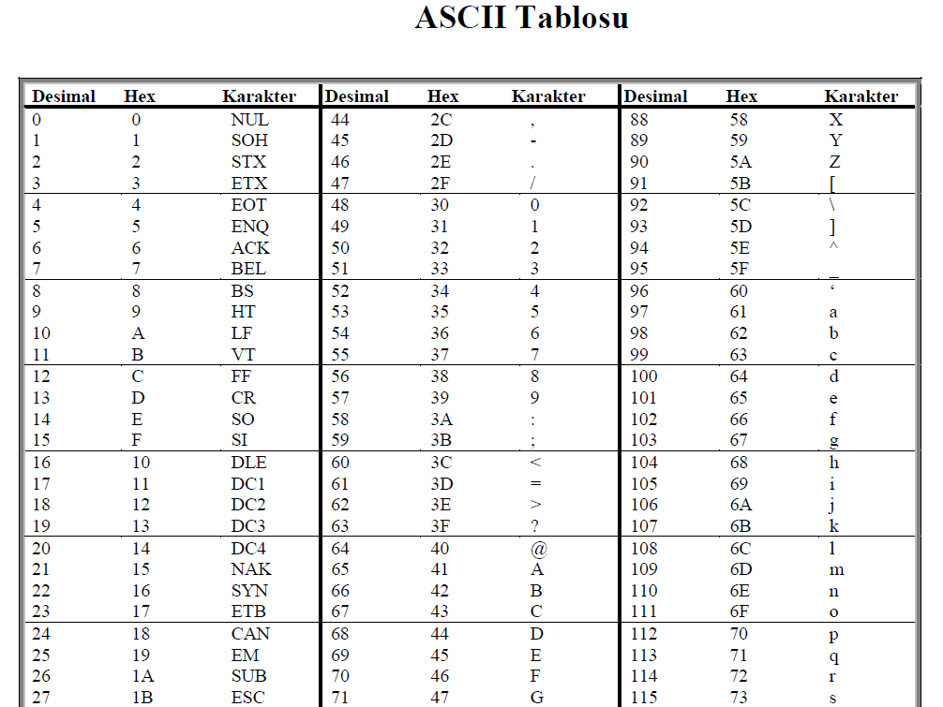
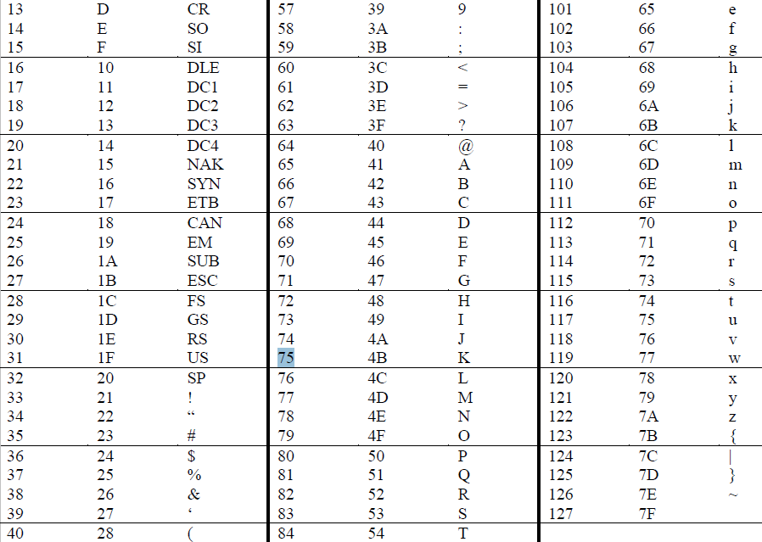

Slide 5
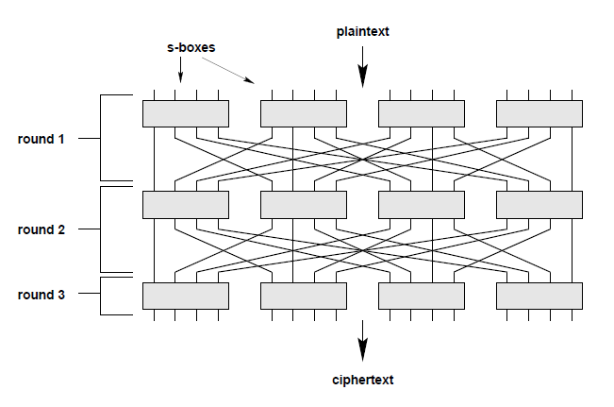

Slide 6
SPN Örnek
Plane Text: AB
Ascii(A)= 1000001
Ascii(B)=1000010
Key: CDEFGHIJ
K0=1000011 1000100
K1=Ascii(E) Ascii(F)
K2= Ascii(G) Ascii(H)
K3= Ascii(I) Ascii(J)

Slide 7

SPN Örnek-Devam
Plain Text: 0100000101000010
K(0) : 0100001101000100
Xor : 00000010 00000110
S1 = 0000
S2= 0010
S3= 0000
S4= 0110

Slide 8
SPN Örnek-Devam
Round-1
S1 = 0000 S2= 0010 S3= 0000 S4= 0110
P1= 0000 P2= 0001 P3= 0101 P4=0000
Round-2
……
Round-3
…….
Ciphertext

